Slide 1
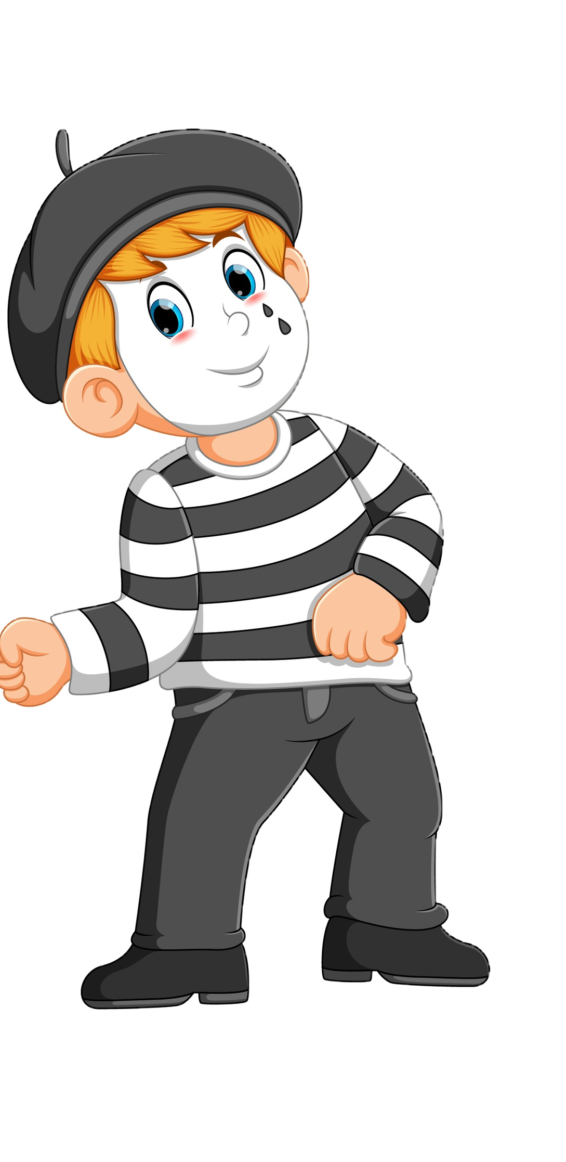
الفصل
الضرب في عدد من رقم واحد
٥
الفصل الخامس:الضرب في عدد من رقم واحد
٥-٥ ضرب عدد من رقمين في عدد من رقم واحد مع إعادة التجميع
صفحة ٣١

Slide 2
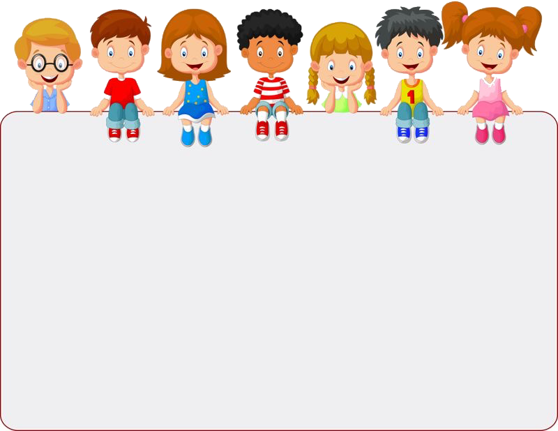
جدول التعلم
ماذا تعلمت
ماذا أريد أن أعرف
ماذا أعرف
5
4
1
2
3
التركيز | فكرة الدرس | مفهوم | التدريس | استعد | أمثلة | التدريب | تأكد | مهارات عليا | التقويم | تقويم ختامي | الواجب

Slide 3
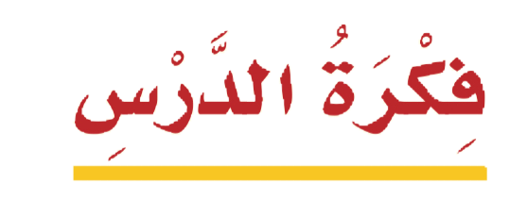











أدوات
نشاط
التركيز | فكرة الدرس | مفهوم | التدريس | استعد | أمثلة | التدريب | تأكد | مهارات عليا | التقويم | تقويم ختامي | الواجب

Slide 4


استعد
أدوات
نشاط
التركيز | فكرة الدرس | مفهوم | التدريس | استعد | أمثلة | التدريب | تأكد | مهارات عليا | التقويم | تقويم ختامي | الواجب

Slide 5
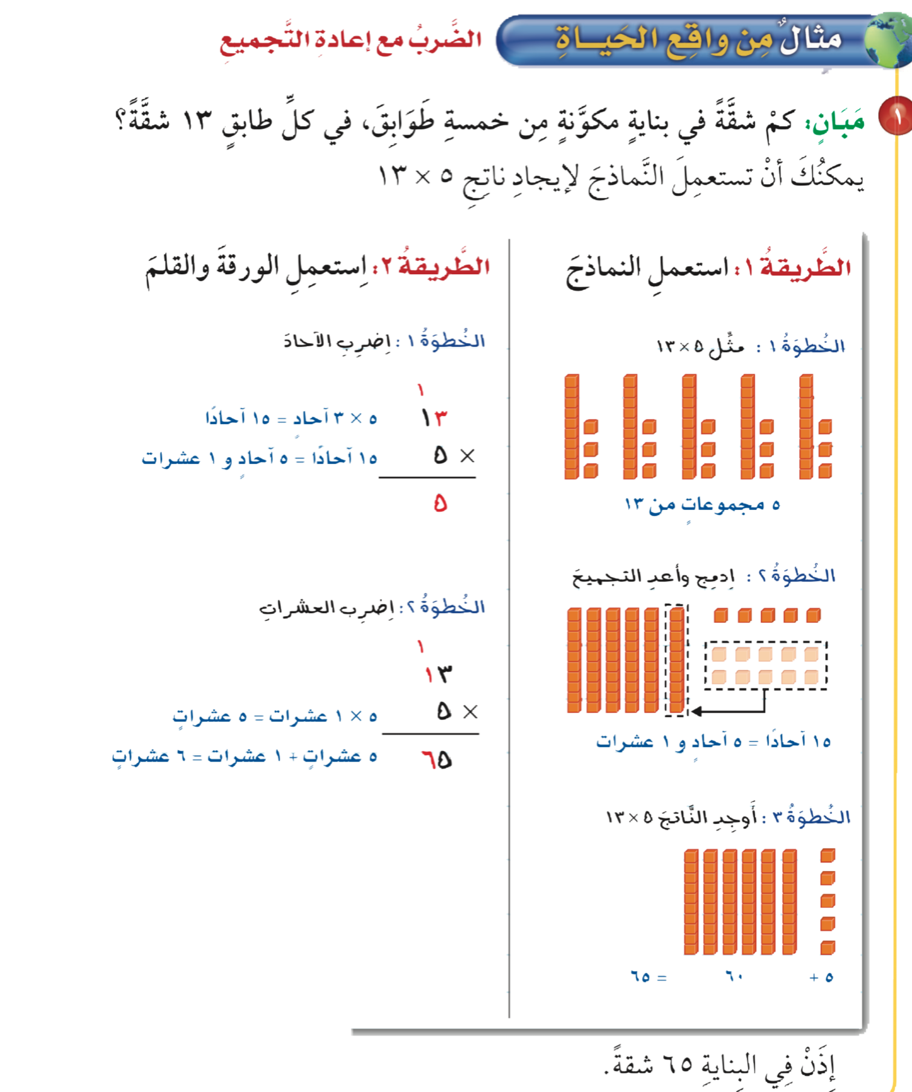
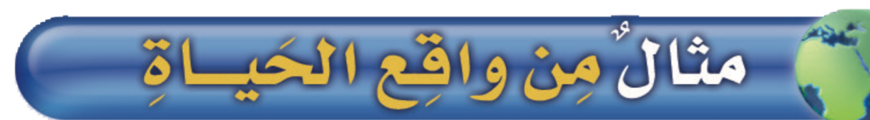
مثال
أدوات
نشاط
التركيز | فكرة الدرس | مفهوم | التدريس | استعد | أمثلة | التدريب | تأكد | مهارات عليا | التقويم | تقويم ختامي | الواجب

Slide 6
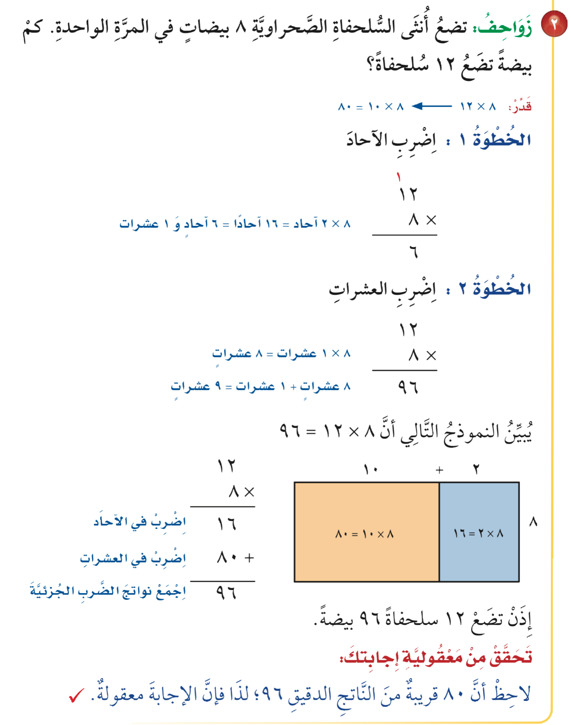
مثال
أدوات
نشاط
التركيز | فكرة الدرس | مفهوم | التدريس | استعد | أمثلة | التدريب | تأكد | مهارات عليا | التقويم | تقويم ختامي | الواجب

Slide 7
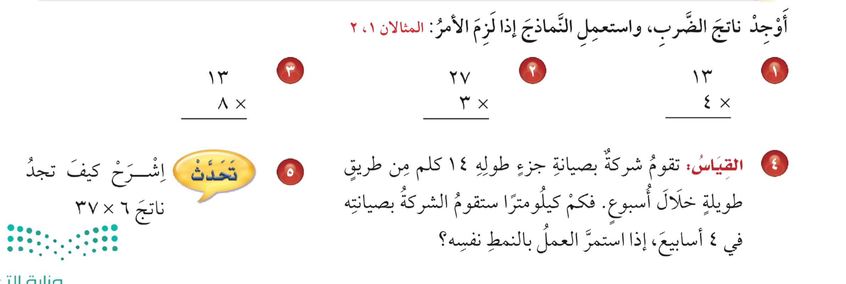

تـــــــأكد
أدوات
نشاط
الحل
التركيز | فكرة الدرس | مفهوم | التدريس | استعد | أمثلة | التدريب | تأكد | مهارات عليا | التقويم | تقويم ختامي | الواجب

Slide 8
تـــــــأكد
٢
٢
١
أدوات
١٠
٤
٨
١
٥
٢
نشاط
التركيز | فكرة الدرس | مفهوم | التدريس | استعد | أمثلة | التدريب | تأكد | مهارات عليا | التقويم | تقويم ختامي | الواجب

Slide 9

تـــــــأكد
أدوات
نشاط
التركيز | فكرة الدرس | مفهوم | التدريس | استعد | أمثلة | التدريب | تأكد | مهارات عليا | التقويم | تقويم ختامي | الواجب

Slide 10
تـــــــأكد
أدوات
١
١٤
× ٤
ـــــــــــ
٥
٦
نشاط
التركيز | فكرة الدرس | مفهوم | التدريس | استعد | أمثلة | التدريب | تأكد | مهارات عليا | التقويم | تقويم ختامي | الواجب

Slide 11
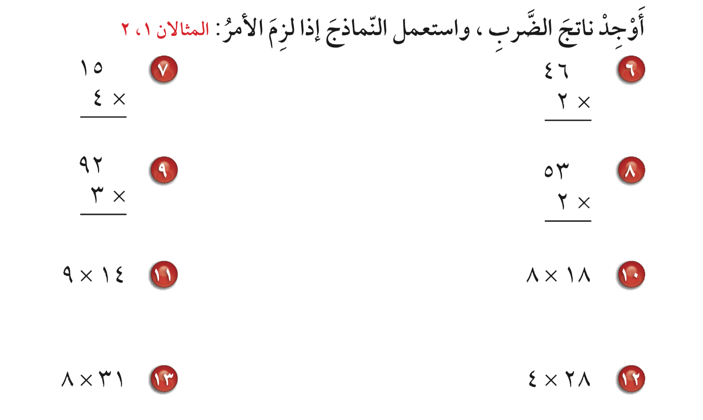
تدرب
أدوات
نشاط
الحل
التركيز | فكرة الدرس | مفهوم | التدريس | استعد | أمثلة | التدريب | تأكد | مهارات عليا | التقويم | تقويم ختامي | الواجب

Slide 12
تدرب
أدوات
نشاط
الحل
التركيز | فكرة الدرس | مفهوم | التدريس | استعد | أمثلة | التدريب | تأكد | مهارات عليا | التقويم | تقويم ختامي | الواجب

Slide 13
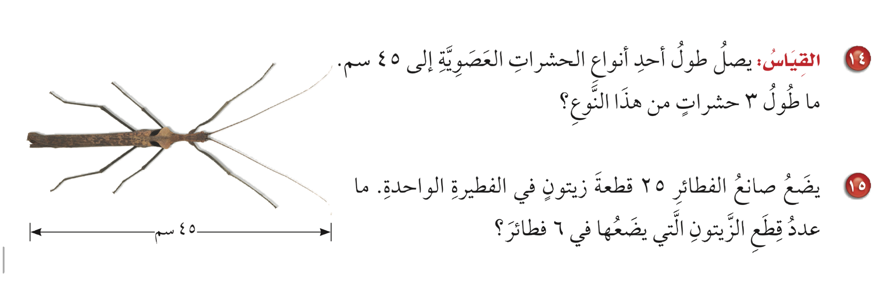
تدرب
أدوات
نشاط
الحل
التركيز | فكرة الدرس | مفهوم | التدريس | استعد | أمثلة | التدريب | تأكد | مهارات عليا | التقويم | تقويم ختامي | الواجب

Slide 14
تدرب
أدوات
١
٤٥
× ٣
ـــــــــــ
١٣
٥
نشاط
التركيز | فكرة الدرس | مفهوم | التدريس | استعد | أمثلة | التدريب | تأكد | مهارات عليا | التقويم | تقويم ختامي | الواجب

Slide 15
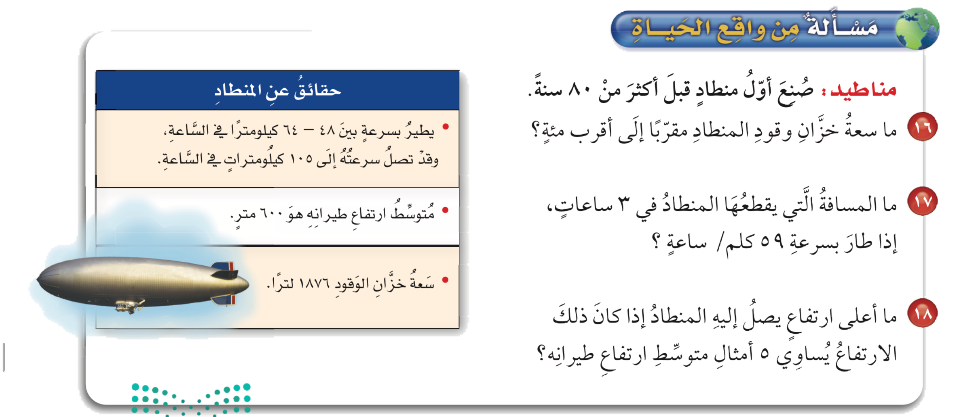
تدرب
أدوات
نشاط
الحل
التركيز | فكرة الدرس | مفهوم | التدريس | استعد | أمثلة | التدريب | تأكد | مهارات عليا | التقويم | تقويم ختامي | الواجب

Slide 16
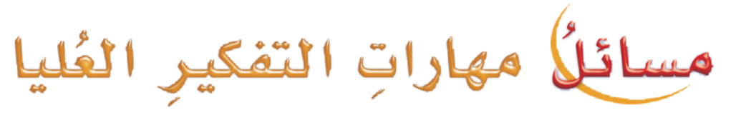
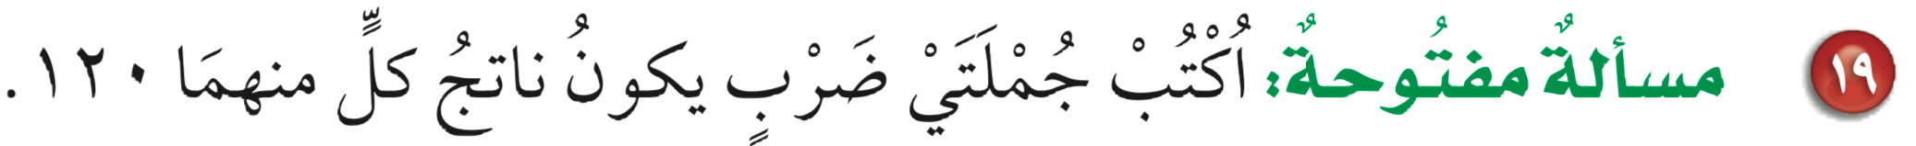
مهارات التفكير
أدوات
نشاط
الحل
التركيز | فكرة الدرس | مفهوم | التدريس | استعد | أمثلة | التدريب | تأكد | مهارات عليا | التقويم | تقويم ختامي | الواجب

Slide 17
مهارات التفكير
أدوات
٤٠× ٣=١٢٠
٦٠× ٢=١٢٠
نشاط
التركيز | فكرة الدرس | مفهوم | التدريس | استعد | أمثلة | التدريب | تأكد | مهارات عليا | التقويم | تقويم ختامي | الواجب

Slide 18
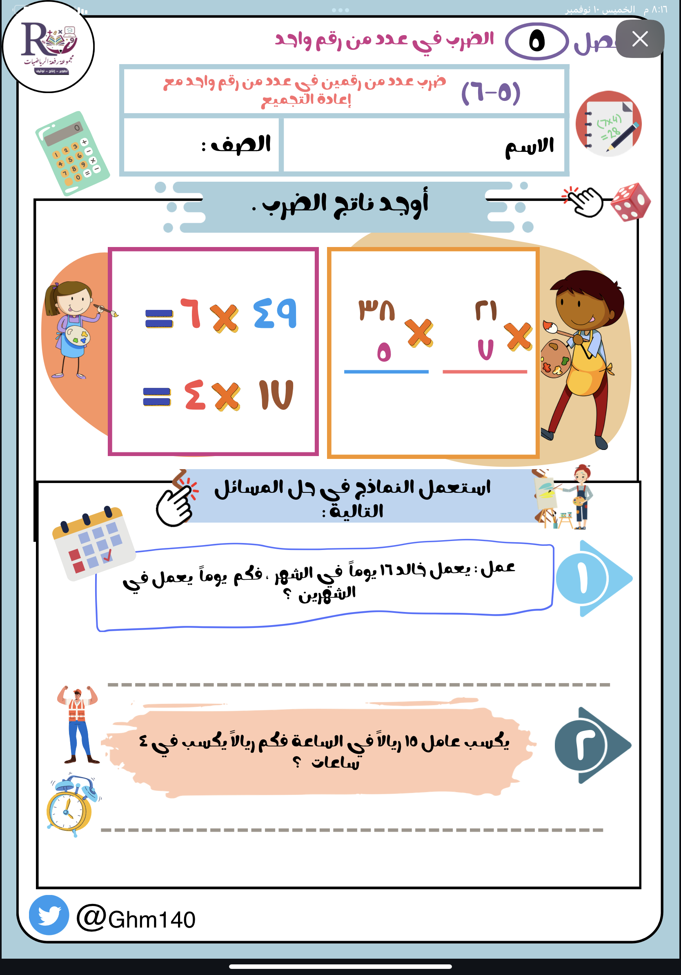

تقويم ختامي
التركيز | فكرة الدرس | مفهوم | التدريس | استعد | أمثلة | التدريب | تأكد | مهارات عليا | التقويم | تقويم ختامي | الواجب

Slide 19
الواجــــب
١٢ ، ١٣ ،١٥ ،
سؤال :
٣٣
صفحة :
ختاماً
التعليم ليس استعداد للحياة، بل انه الحياة.
التركيز | فكرة الدرس | مفهوم | التدريس | استعد | أمثلة | التدريب | تأكد | مهارات عليا | التقويم | تقويم ختامي | الواجب

